Slide 1
第９回【家族の危機とライフコース】 家族の危機 第10回【ドメスティック・バイオレンス】DVの現状と対策
「家族社会学」
7月2日（火）14：40―16 ：10 4F401
日本医療大学総合福祉学部
特任教授 原 俊彦

Slide 2
第9回/第10回のテーマ
【家族の危機とライフコース】 家族の危機 【ドメスティック・バイオレンス】DVの現状と対策
【事前学習】 TVドラマや映画などで家族の危機・DVを扱ったものを探して視聴してみよう。 【事後学習】自分にとっての家族の危機・DVを想定し、対応の仕方を検討してみよう。
＊林真理子「小説8050」新潮文庫850円（税別）を取り上げ、①家族の危機、 ②引き籠り、③家庭内暴力（DV)④家族の危機の克服について考えてみる。

Slide 3
「小説8050(はち・まる・ごー・まる」とは？
林真理子「小説8050」新潮文庫850円（税別） 初版発行： 2021年4月
今なら、まだ間に合う――。
「引きこもり100万人時代」に生きる
すべての日本人に捧ぐ“希望の物語”。
部屋から出られなくなった息子のために、家族は何ができるのか――
有名中学に合格し、医師を目指していた長男の心を蝕んだ過去に、父親は立ち向かう。
「引きこもり100万人時代」を生きる全日本人必読の感動作！
（新潮社：林真理子『小説8050』特設サイト）

Slide 4
いわゆる 8050(はち・まる・ごー・まる」問題とは？
「80代」の高齢の親と「50代」の未婚の子どもが同居する中で抱える問題。（「MY介護の広場」は、明治安田生命グループ）
・団塊の世代（第１次ベビーブーム：1947－49年生まれと団塊ジュニア世代（第２次ベビーブーム：1971〜1974年）、2024年現在77歳≒80歳と53歳≒50歳。
・親世代＝長寿化、子ども世代＝不登校、いじめ、引きこもり⇒バブル経済崩壊後に就業年齢・就職氷河期・非正規雇用・無年金者の増大。今後も状況は変わらないので同じ問題が後の世代でも続くと思われる。

Slide 5
80（親）側の問題
【将来の不安・無力感】自分の介護・生活費の心配／自分が死んだ後の子どもの生活の心配／諦め／誰に助けを求めたらよいのかわからない
【周囲との関係】自分たちの家庭生活の状況を他者に知られたくない／子どもが働いていないことに負い目を感じる
【子どもとの関係】親の役割や責任⇒子どもの生活をみていくしかない／自分の思いが子どもに伝わらない／どうかかわってよいかわからない／子どもからの暴言や暴力が怖い

Slide 6
50（子ども）側の問題
【引きこもりの原因・プロセス】若い頃、学生時代のいじめや不登校といった体験が原因／仕事に就いたがなじめず退職（または介護離職）／障がいや疾患⇒ひきこもりが長期化。社会とのつながりがなくなる。
【就労・生活上の課題】働いていないことに負い目（働きたい気持ちはある）。無収入／低収入。お金・食事・家事・掃除など生活の自己管理ができず、親に頼る。
【現状から抜け出すことが困難】自分の事も親の事も他者に相談しにくい。親にも相談できない／今の状況の方が居心地がよい。

Slide 7
2019年に起きた、元農水事務次官長男殺害事件？（WIKI) モデルとなった事件
2019年6月1日、元農林水産事務次官の父親X（当時76歳）が東京都練馬区にある自宅において、無職の長男Y（当時44歳）を刺殺した事件。
犯行の動機は、一審公判では長男Yからの家庭内暴力とされたが、4日前の2019年5月28日に川崎市登戸通り魔事件が起きており、父親Xが逮捕時に「この事件が頭に浮かんで不安に思い長男を殺害した」と供述したことから、メディアでは2つの殺人事件を結びつけ、引きこもりの高齢化による「8050問題」として報道されることが多かった。

Slide 8
2019年に起きた、元農水事務次官長男殺害事件？（WIKI) 結末
農林水産省の元事務次官のX被告（76歳）が、東京都練馬区の自宅で長男（当時44歳）を刺殺したとして殺人罪に問われた裁判。東京地方裁判所は2019年12月16日に懲役6年（求刑懲役8年）の実刑判決を言い渡した。東京高裁に控訴し2020年10月20日初公判で、被告（父親X）側は「被害者に殺されると直感し、反射的に殺害した」と正当防衛による無罪を主張。しかし高裁は2021年2月2日に正当防衛には当たらないと判断し、一審と同じ懲役6年の実刑の判決が出て、控訴を断念した。

Slide 9
2019年に起きた、元農水事務次官長男殺害事件？（WIKI) 結末
農林水産省の元事務次官のX被告（76歳）が、東京都練馬区の自宅で長男（当時44歳）を刺殺したとして殺人罪に問われた裁判。東京地方裁判所は2019年12月16日に懲役6年（求刑懲役8年）の実刑判決を言い渡した。東京高裁に控訴し2020年10月20日初公判で、被告（父親X）側は「被害者に殺されると直感し、反射的に殺害した」と正当防衛による無罪を主張。しかし高裁は2021年2月2日に正当防衛には当たらないと判断し、一審と同じ懲役6年の実刑の判決が出て、控訴を断念した。

Slide 10
「小説8050」における家族の危機 【家族状況】
歯科医が斜陽化し、父正樹（50歳過ぎ）は、長男翔太の将来を考えて医学部に進学させ医者にしようと、母節子（50歳に近い？）とともに、夫婦で長男に中学受験を進め、翔太も期待に応え名門の中高一貫校に合格した。しかし中学2年の夏休みの後、「もう学校に行きたくない」と言い出し、以降、7年間の間、自宅に引き籠もっている（すでに20歳）。姉の由依（ゆい。25歳）は中高一貫の女子高から早稲田大学政経学部に進学、商社に就職、すでに自立、エリート男性との結婚話が進んでいる。

Slide 11
「小説8050」における家族の危機 【ご近所の8050問題】
妻の節子が診療室のドアを開けた。
「坂本さんちに、パトカーが来ているよ。」
大澤歯科医院からツーブロック先にある、四十坪の土地に立つ木造の二階家だ。（中略）
夫の方はとうになくなり、妻の方がひとり息子と暮らしていた。正樹はこの妻の方の入れ歯を作ったことがある。あれが十年前であった。姿が見えなくなったと思ったら施設に入ったと聞いたのが数年前、そして昨年亡くなったという知らせが届いた。

Slide 12
「小説8050」における家族の危機 【引き籠もりへの対応】
⇒一人息子が東京地裁の強制執行で、立ち退き処分を受ける。
やがて節子が口を開いた。
「あれって、うちの三十年後の姿なのよね・・・・」
「考え過ぎだろう、翔太がこのまま年をとるはずがない」
「いいえ、そうなるわよ。そうならないって、誰が保証してくれるのっ」
★この事件を契機に、息子翔太の引き籠もりを何としてでも止めさせる方向で、母節子・姉由依・父親正樹が動き出し、家族の危機が顕在化する。

Slide 13
【茨城県のHP】 ひきこもりへの対応Q＆A
（福祉部精神保健福祉センター相談援助課）
Q1ひきこもりやすい性格ってありますか？
A1 「こういう性格は絶対大丈夫」ということはなかなか言いにくく,ひきこもることは誰にでもありえるものです。例えば,極端に内向的であるとか,非社交的で友人関係がほとんどない場合などは,そうでない人に比べ,ひきこもり状態になりやすい傾向があるようです。しかし,もともと活発だった社交的な人が,ふとしたことから何年もひきこもってしまうこともよくあります。

Slide 14
【茨城県のHP】（福祉部精神保健福祉センター相談援助課） ひきこもりへの対応Q＆A
Q2 ひきこもりは怠けではないのでしょうか？
A2 ひきこもりは怠けや反抗ではありません。ひきこもりの状態は何らかの理由で「元気」や「自信」がなくなっている状態で,表面上は怠けや甘えているように見える人も,強い引け目,挫折感,劣等感などがあり,内心には深い葛藤を抱えていることがほとんどです。
Q3ひきこもりは時間が経てば改善していくのですか？
A3長期化している場合,放置しても改善は見込めません。まずは専門家のアドバイスを求めましょう。

Slide 15
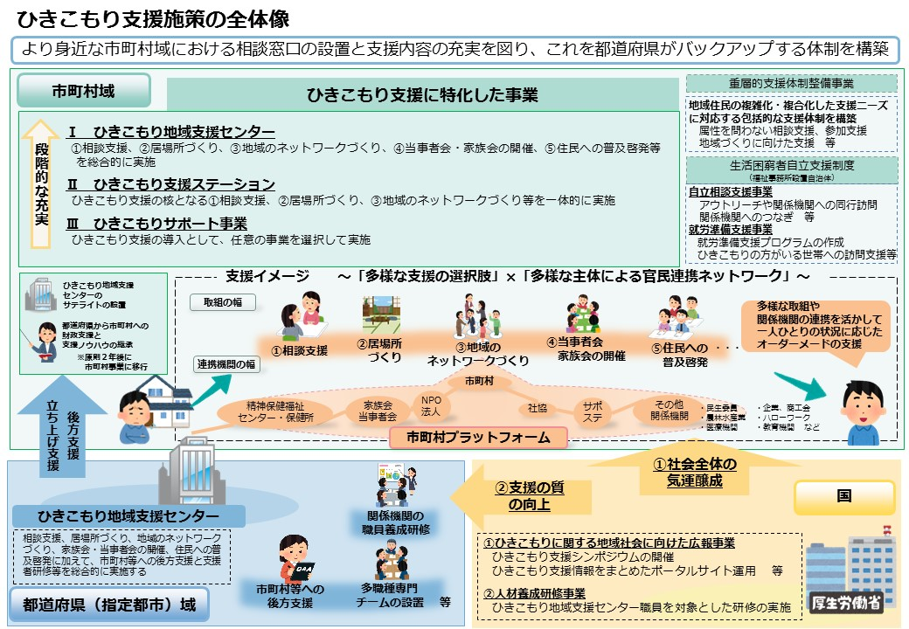
【厚生労働省】 福祉・介護ひきこもり支援推進事業
＜ひきこもり地域支援センター事業＞
、社会福祉士、精神保健福祉士、保健師、公認心理師、臨床心理士等の資格を有するひきこもり支援コーディネーターが、ひきこもりの状態にある方やその家族へ相談支援を行い、適切な支援に結びつけます。
全国の相談窓口はこちら - ひきこもりVOICE STATION

Slide 16
厚生労働省 「ひきこもり」の概念
まざまな要因によって社会的参加が困難になり、就労や就学などの自宅以外での生活の場が長期にわたって失われている状態。
適応困難あるいは環境からの強いストレス
生物学的要因、心理的要因、社会的要因など
ストレス回避⇒精神の安定⇒離脱困難。
多様性をもったメンタルヘルス（精神的健康）に関する問題
★社会学的には長期の引き籠もりが可能になったからでは？ 昔は、仙人にでもならない限り社会から引き籠もっては生きられなかった。

Slide 17
「小説8050」における家族の危機 【ドメスティック・バイオレンス】
「うるせえ」
父に向けた椅子の方向を変え、窓に向かって、思いっきりぶつける。大音響とともにガラスが割れて落下した。
「ふざけんな、ふざけんじゃねえ！」
次々とガラスを割って行く姿のすざましさに一同は声も出ない。（中略）
「テメーらぶっ殺すぞ」（中略）
「１１０だ」正樹は叫んだ。（ｐ.134-142)

Slide 18
DV（domestic violence；ドメスティック・バイオレンス)とは？（Wikipedia）
家庭内、同居者間での暴力や攻撃的行動を指す、社会的および法的概念である。（家庭内暴力ともいう）。
広義では、子どもや親、高齢者に対する暴力を含む。日本では、配偶者・パートナーからの暴力（特に男性からの）をDVと呼び、DV、児童虐待、高齢者虐待を含む家族間における暴力を総称してファミリー・バイオレンスと呼ぶこともある。
未婚の恋人間で起こる暴力やハラスメント行為は、デートDVと呼ばれている。

Slide 19
DV（domestic violence；ドメスティック・バイオレンス)とは？（Wikipedia）
DVが問題として認識されるようになったのは比較的最近、1800年代初頭には、ほとんどの法制度では、妻という存在は夫の財産で労働力であり、妻を殴ることは、妻を管理する夫の特権の一部であると容認されて来た。
家庭や恋人同士という私的な空間で起きる男性から女性への暴力（暴行やセクシュアル・ハラスメント等）は、長年にわたり見逃されており、特に夫から妻への暴力が防止・解決すべき公的な問題だと考えられるようになったことには、近代西欧フェミニズムの功績が大きい。
★親から子、子から親などの暴力も昔からあったが、社会規範の変化（家族における個人の人権の尊重）が背景にあると思う。

Slide 20
「小説8050」における家族の危機 【危機の克服】
【父正樹】引きこもりの原因が中学校でのいじめにあることがわかり、息子の復讐のために訴訟を決意。「約束しろ。もし復讐が今も可能なら、父さんと一緒に戦うと」。息子のために残りの人生のすべてを捧げる覚悟を決める。
【母節子】息子翔太の自殺未遂を契機に、夫との離婚を決意。個人として自立。
【長男翔太】裁判に勝訴するが、自殺未遂の後遺症があり、慰謝料１５０万円を父親からもらいリハビリ自立への道を歩む。

Slide 21
「小説8050」における家族の危機 【危機の克服】
【長女由依】名家の長男と結婚。教育問題と取り組むため政治家をめざす。
★基本的には、危機を通じて、家族の絆が生まれたといえるだろう。
★しかし、このような大きな危機に遭遇しなくても、小さな危機や家族内での軋轢は常にあり、それを乗り越えることで家族の絆（family tiesファミリータイズ）が生まれる。逆にいえば、小さな危機や家族内での軋轢がまったく生じないなら、家族の絆も連帯も生まれ来ないのではないか？ （私の個人的感想）

Slide 22
Reaction Paper#9・10 1. .『百年法』（山田宗樹 2012)
＊関心を持った項目をいくつでもチェックして下さい。
□いずれ不老長寿の社会が実現すると思う。
□自分が生きている間に不老長寿の社会が実現してほしい。
□不老長寿の社会などいらない。
□あまり長生きしたくない。
□不老長寿化すれば家族は個人化してバラバラになると思う。
□永遠に続く家族関係というのも辛いかも知れない。
□短命だった昔の人よりは自分たちの方が幸せだと思う。
□永遠に生きたいとは思わないが、健康なまま100歳ぐらいまで生きてぽっくり死にたい。
□その他（ ）

Slide 23
Reaction Paper#８ ２. 『LOVE&SYSTEMS』（中島たい子2012）
＊関心を持った項目をいくつでもチェックして下さい。
□恋愛・結婚相手を自分で見つけるのは大変なのでAIや政府にお任せしたい。
□恋人や結婚相手は自分で見つける。見つからなければ恋愛も結婚も不要
□恋愛や結婚には興味がないので、このような小説は理解不能。
□愛する人と家族を持てれば、法的な結婚制度は要らないのでは？
□政府が家族を指定するJ国のような社会は個人の自由がないと思う。
□F国のような社会の方が個人の自由が尊重されていると思う。
□その他（ ）

Slide 24
Reaction Paper#８ ３ 『消滅世界』（村田沙耶香2015）
＊関心を持った項目をいくつでもチェックして下さい。
□セックス＝交尾（動物的でバッチイ）という感覚は理解可能
□セックス＝交尾（動物的でバッチイ）という感覚は理解不能
□夫婦間のセックスは〈近親相姦、気持ち悪い！〉という感覚は理解可能
□夫婦間のセックスは〈近親相姦、気持ち悪い！〉という感覚は理解不能
□自分の子どもを持つとすれば（□自然出産、□人工授精、□代理母出産、□人工胎盤） □自分の子どもなどほしくない。
□男性も妊娠・出産するようになればよいと思う。
□子どもは個人ではなく、社会が生み育てるようにすれば良い。
□子どもを産み育てることは個人の権利であり、社会が介入すべきではない。
□その他（ ）

Slide 25
次週
７月９日（火）1４：４０-16：１０
第11回
【虐待と家族】児童虐待の現状と対策
【事前学習】児童虐待の該当事例を調べてみよう。
【事後学習】 児童虐待が疑われる場合の対処法について確認してみよう）

